Slide 1
Описание практики наставничества
в Муниципальном бюджетном дошкольном образовательном учреждении «Детский сад общеразвивающего вида
с приоритетным осуществлением деятельности по
художественно-эстетическому развитию детей № 7 «Березка»
города Новочебоксарска Чувашской Республики.
Подготовила: старший воспитатель Любимова С.О.

Slide 2
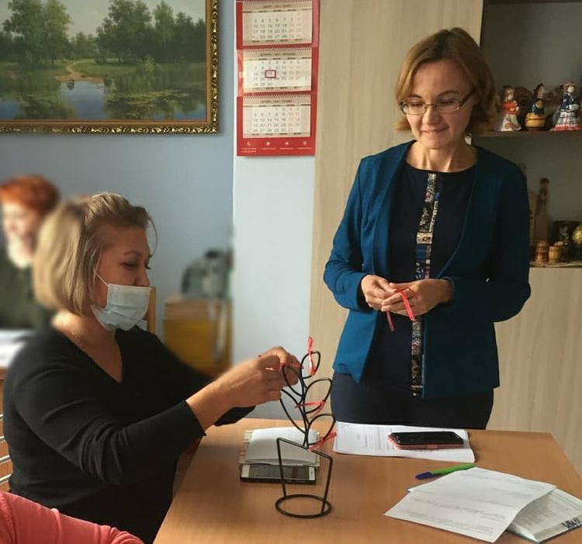
Наставничество в МБДОУ «Детский сад №7 «Берёзка» представляет собой классическую модель и предполагает передачу опыта и накопленных знаний непосредственно на рабочем месте, когда опытный сотрудник передает свои навыки, только что пришедшему в профессию. Но, в системе образования, можно говорить о наставничестве не только между сотрудниками и педагогами, но и между воспитанниками и их родителями.
Что же такое НАСТАВНИЧЕСТВО?
Наставничество — универсальная форма передачи опыта, знаний, формирования навыков, компетенций, и ценностей через неформальное взаимообогащающее общение, основанное на доверии и партнерстве.
Наставничество в системе образования не является новшеством, но, сегодня этот институт получил огромный толчок к развитию благодаря национальному проекту «Образование», который направлен на достижение двух основных задач современного образования:

Slide 3

Задачи наставничества:
- определить систему, методику и содержание работы с молодым специалистом, с родителем или с воспитанником исходя из условий образовательной организации и потенциала молодого специалиста, а также способствовать наиболее скорейшему профессиональному становлению молодого педагога в МБДОУ «Детский сад №7 «Берёзка»;
- проанализировать влияние наставничества в ДОУ на положительную динамику качества образовательного процесса в учреждении.
Задачи наставника:
- оказывать помощь молодым специалистам в решении всевозможных вопросов и возникающих трудностей, связанных с вхождением в профессию;
- способствовать образованию индивидуальности начинающих педагогов;
помочь молодым специалистам внедрить современные подходы и инновационные педагогические
технологии в образовательный процесс ДОУ.
Функции наставника:
- определить методику обучения молодого специалиста, составить план его профессионального становления; помогать наставляемому, не мешая его самостоятельности;
- давать нужные советы и рекомендовать необходимую литературу;
- вместе со своим подопечным посещать занятия творчески работающих воспитателей и воспитателей –новаторов ДОУ и затем анализировать их;
- привлекать молодого специалиста к разработке учебно-методической документации;
- знакомить с нормативными документами по организации работы, с гигиеническими требованиями к условиям образовательной деятельности дошкольников;
- посещать ООД молодого специалиста, режимные моменты, досуговую деятельность и проводить их анализ.

Slide 4
Нормативная база наставничества в МБДОУ «Детский сад №7 «Березка», регламентируется следующими локальными документами:
1. Закон «Об образовании в РФ» 273-ФЗ. РФ ст. 28, 47, 48;
2. Устав МБДОУ;
3. Программа развития МБДОУ на 2019-2021гг.;
6. Положение МБДОУ о наставничестве;
8. Приказ об организации наставничества;
9 .Приказ о закреплении наставников;
10. Планы работы по наставничеству;
11. Годовой план работы ДОУ;
12.Протоколы заседаний педагогических советов, где рассматривались вопросы наставничества.

Slide 5
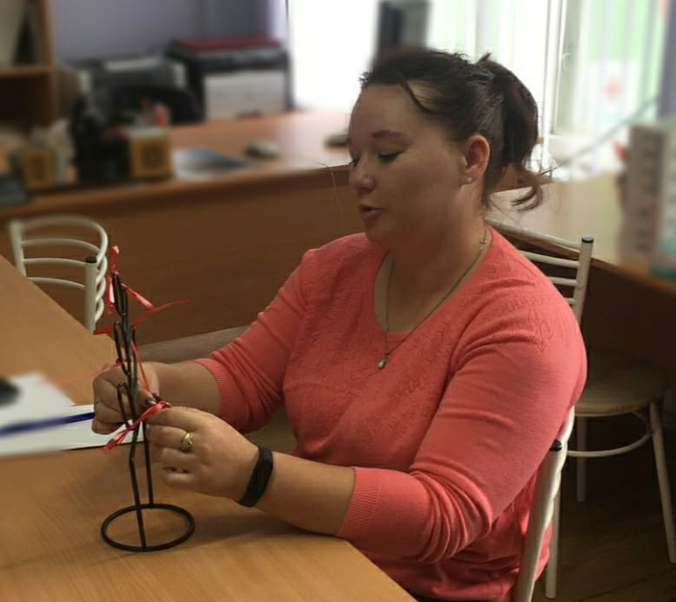
Требования к личностным компетенциям наставников в МБДОУ «Детский сад №7 «Березка»:
- Гибкость мышления (умение быстро оценивать ситуацию, принимать необходимые решения, легко переключаться одного способа действий на другой).
- Критичность мышления (умение принимать необходимые решения только взвесив все «за» и «против»).
- Коммуникативные способности (умение говорить простым и доступным языком, быть открытым и искренним в общении, уметь слушать и слышать наставляемого).
Толерантность (терпимость к мнениям, взглядам и
поведению, отличающимся от собственного).
Эмпатия (эмоциональная отзывчивость, способность
к сочувствию).
Рефлексия – (способность к осмыслению собственной
деятельности, слов и эмоций с целью саморегуляции).
Эмоциональная устойчивость – (способность психики
сохранять активность в условиях негативного воздействия).

Slide 6
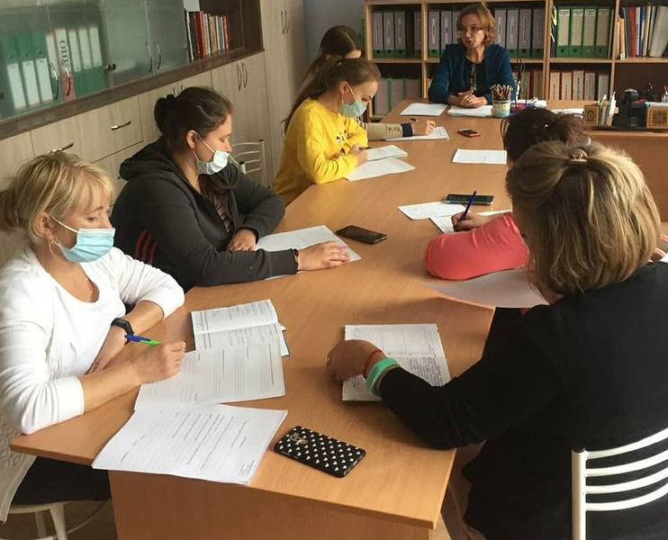
Модули реализации наставничества в МБДОУ «Детский сад №7 «Берёзка»
1. «Педагог-педагог»;
2. «Педагог-родитель»;
3. «Педагог-ребенок»;
4. «Ребёнок-ребёнок»;
5. «Младший воспитатель-младший воспитатель».
В модуле «Педагог-педагог», опыт передаётся от более опытного педагога к педагогу-новичку.
Кроме индивидуальной работы с наставником, для более легкой адаптации в МБДОУ «Детский сад №7 «Берёзка» существуют творческие группы:
«Школа молодого специалиста». Где под руководством творческой инициативной группы опытных педагогов (старшего воспитателя (стаж 15 лет), музыкального руководителя (стаж (27 лет), педагога-психолога (стаж 21 год)) проводятся консультации по запросам, тренинги, семинары практикумы, направленные на решение проблем, связанных с вхождением в профессию.
«Уроки компьютерной грамотности». Где педагоги обладающие обширным опытом владения ИКТ технологиями делятся опытом, в основном с «возрастными» педагогами, у которых возникают трудности в освоении IT пространства.

Slide 7

Условия эффективности работы наставничества.
- Системность и непрерывность всех форм методической работы;
- Сочетание теоретических и практических форм; педсоветы, семинары, индивидуальные и групповые консультации, открытые занятия, взаимные посещения занятий, тренинги, самообразование, анализ собственной деятельности, индивидуальная работа с наставником; активизирующие мыслительную и познавательную деятельность;
- Оценка результатов работы (диагностика развития детей);
- Отчет о выполнении плана мероприятий по наставничеству;
- Тестирование наставляемого на предмет выявления уровня его профессиональных компетенций;
- Анкетирование указанного лица по вопросам, характеризующим работу наставника;
- Оценка качества подготовленных подопечным документов.

Slide 8
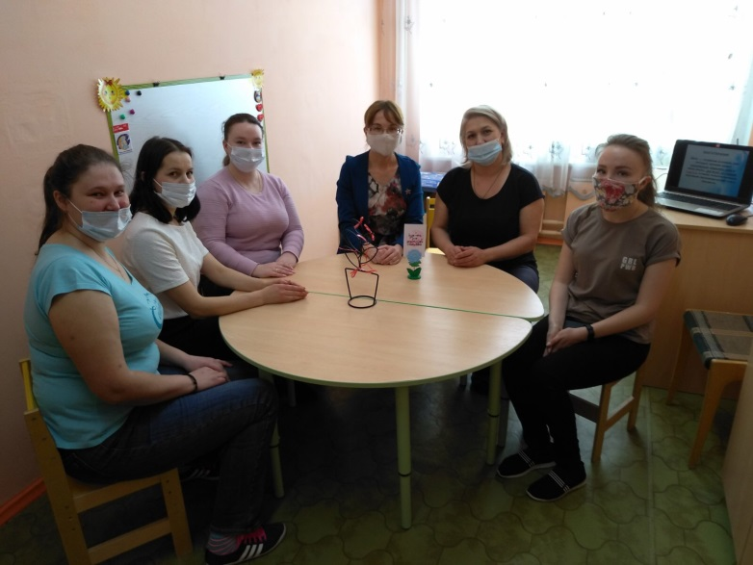
В МБДОУ «Детский сад №7 «Берёзка» В 2017-2019гг. произошло масштабное «омоложение» педагогического состава. Педагогический коллектив ДОУ составляли в основном «возрастные» педагоги – так называемые «стажисты», которые работали в детском саду с момента его основания, и достигнув пенсионного возраста вышли на пенсию. До 2019 года наставников и наставляемых было в среднем по одному человеку в год, а в 2019 году с приходом молодых специалистов и начинающих педагогов масштабы наставничества увеличились в разы:
1. В 2019-2020 учебном году в учреждении наставники - 7 педагогов МБДОУ, наставляемых – 7 педагогов
2. В 2020- 2021 учебном году в учреждении наставники - 8 педагогов МБДОУ, наставляемых – 8 педагогов.
После двух лет наставничества в 2020-2021
учебном году 2 молодых специалиста
и 3 начинающих педагога аттестовались
на первую квалификационную категорию.

Slide 9

Функцию прямого наставничества над родителями и воспитанниками выполняют старший воспитатель и педагог-психолог МБДОУ «Детский сад №7 «Берёзка».
На первом этапе производится диагностика с целью выявления воспитанников, нуждающихся в коррекционных занятиях.
На втором этапе работа направлена кроме того на тех, кто имеет умеренно выраженные учебные и поведенческие проблемы.
Третий этап предполагает прямую психологическую помощь и наставничество над родителями и воспитанниками, нуждающимися в ней, а также консультации педагога-психолога, старшего воспитателя детского сада по вопросам психологии развития.

Slide 10
2 и 3 модули «Педагог-родитель» и «Педагог-воспитанник»
В модулях «педагог-родитель» и «педагог-воспитанник» в МБДОУ «Детский сад №7 «Берёзка» мы рассматриваем наставничество в рамках сотрудничества. Совместная деятельность детей, педагогов и родителей формирует хорошие, доверительные отношения между ними, оказывает положительное влияние на развитие воспитанника.
4 модуль «Ребёнок-ребёнок».
Наставничество в рамках модуля «ребёнок-ребёнок» происходит по принципу «волонтёрство». Составляется план мероприяий в рамках которых, ребята подгото-вительных к школе групп оказывают посильную помощь самым юным воспи-танникам детского сада.
В МБДОУ «Детский сад №7 «Берёзка», организована агитбригада, участники которой (дети) совместно с лидером (физинструктор ДОУ), организуют мероприятия для воспитаннников детского сада.
5 модуль «Младший воспитатель-младший воспитатель».
Здесь работа строится по тому же принципу, что и в модуле «педагог-педагог», знания передаются от более опытного коллеги новичку. Работа выстраивается по запросам начинающего сотрудника, выясняются все нюансы, передаются все необходимые знания. Учитывая сложность профессии, сроки наставничества в этом модуле не занимают длительного времени.

Slide 11
Возможность тиражирования практики наставничества: опыт МБДОУ «Детский сад №7 «Берёзка» может быть полезен для изучения и реализации в различных учреждениях образования города (ДОУ, школах, организациях дополнительного образования).
Возможность масштабирования практики наставничества – практика позволяет увеличить количество ее участников без изменения качества результата в конкретном учреждении (один наставник может работать не более чем с двумя подшефными). Кроме того, возможно создание объединения на муниципальном уровне, в рамках которого опытные наставники будут консультировать и обучать молодых воспитателей города. Так же можно организовать форум или сайт наставников, для начинающих педагогов, которые могут обратиться к ним по возникающим профессиональным вопросам - так можно осуществлять наставничество на дистанционном уровне.

